Slide 1
지난밥
HuiDduru MaDduru

Slide 2


우리는
“
”
지난밥
당신이 뭘 먹었는지
알고 있다

Slide 3
목차
지난밥? - 프로젝트 개요
설계 과정
진행 및 현재상황
시연

Slide 4
1. 지난밥?
프로젝트
개요

Slide 5
지난밥?
이미 섭취된 음식에 대한 분석 어플리케이션
식단과 관련 됨을 보여주는 Naming
지나간 식사라는 의미의
지난밥
“
”

Slide 6
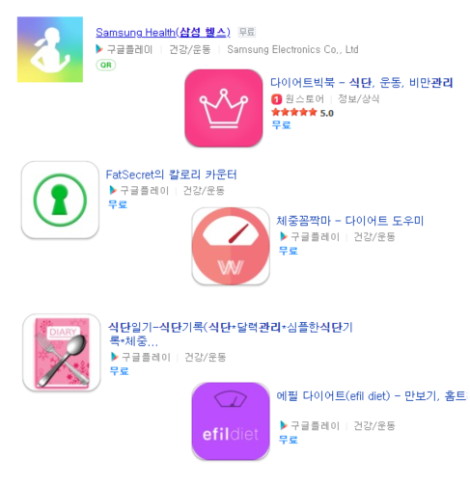
기획 의도
“
”
“
”
질병에 따른 식단 관리의 중요성
+
기존 식단 App의 불편함

Slide 7
아이디어
식단 관리
카메라 촬영
사진 Image를 분석하여 식단 메뉴 받아오기
질병 체크
질병에 따라 다른 분석
개인 식단 분석
일정 기간 식단을 분석하여 상황 별 조언

Slide 8
2. 설계 과정

Slide 9






기술 스택
FrontEnd & BackEnd
DB & Server

Slide 10
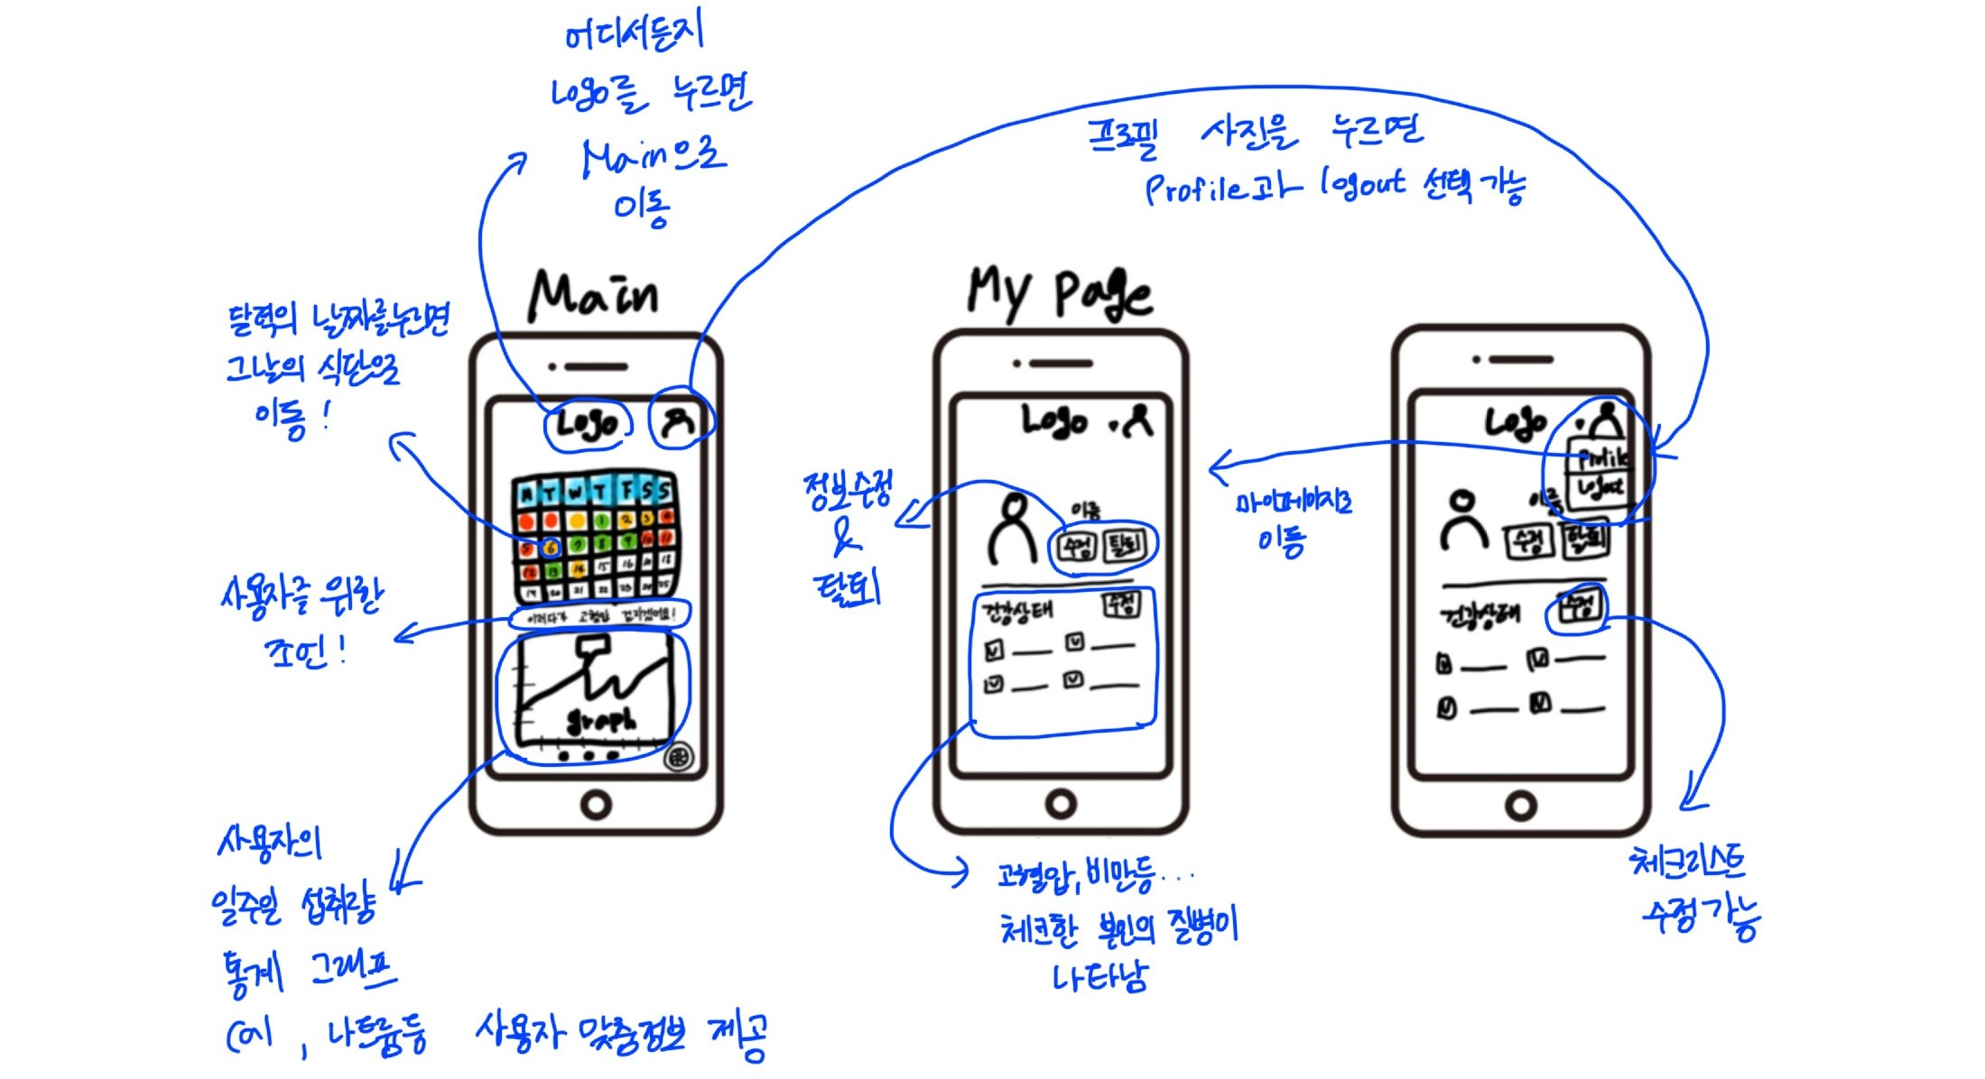
와이어 프레임(1)

Slide 11
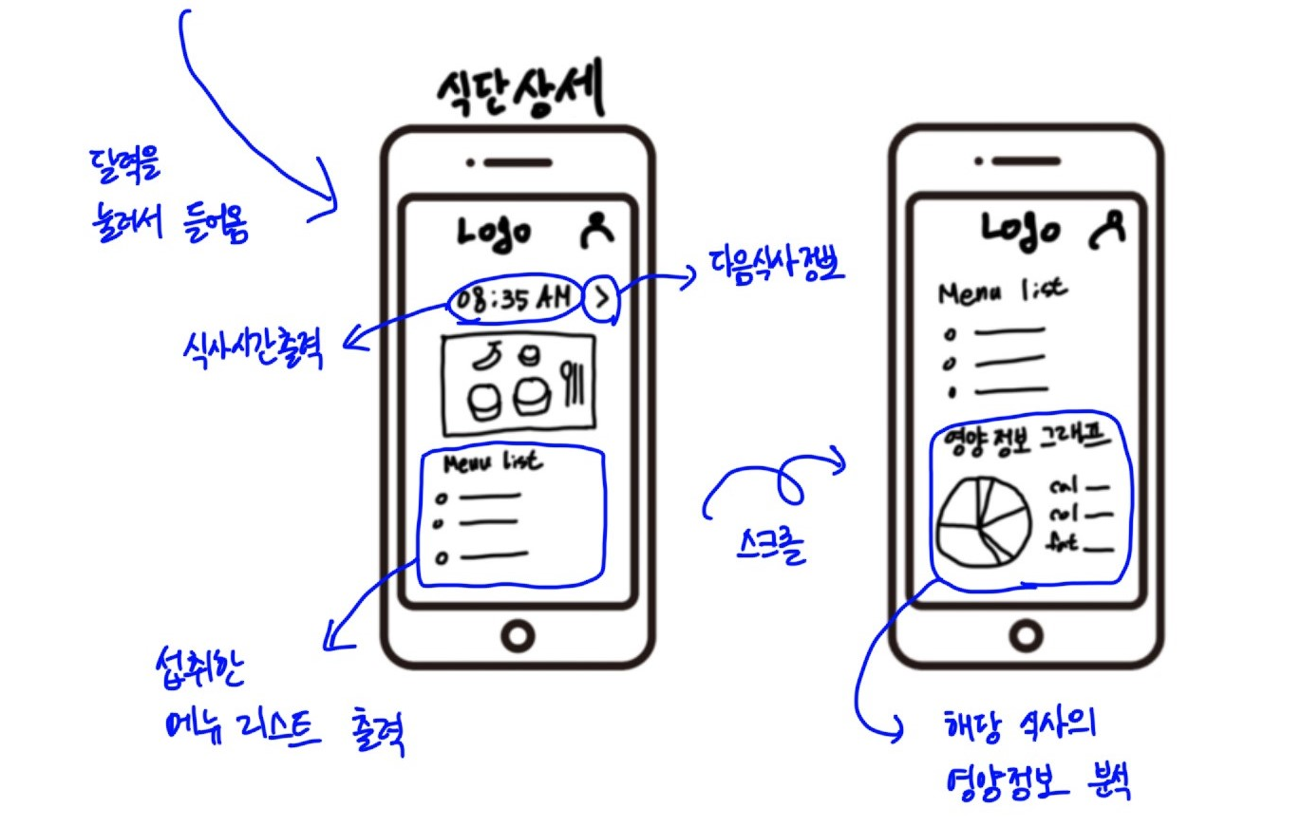
와이어 프레임(2)

Slide 12
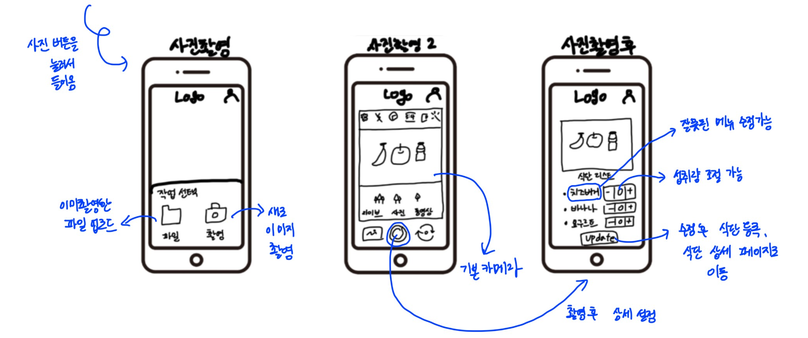
와이어 프레임(3)

Slide 13
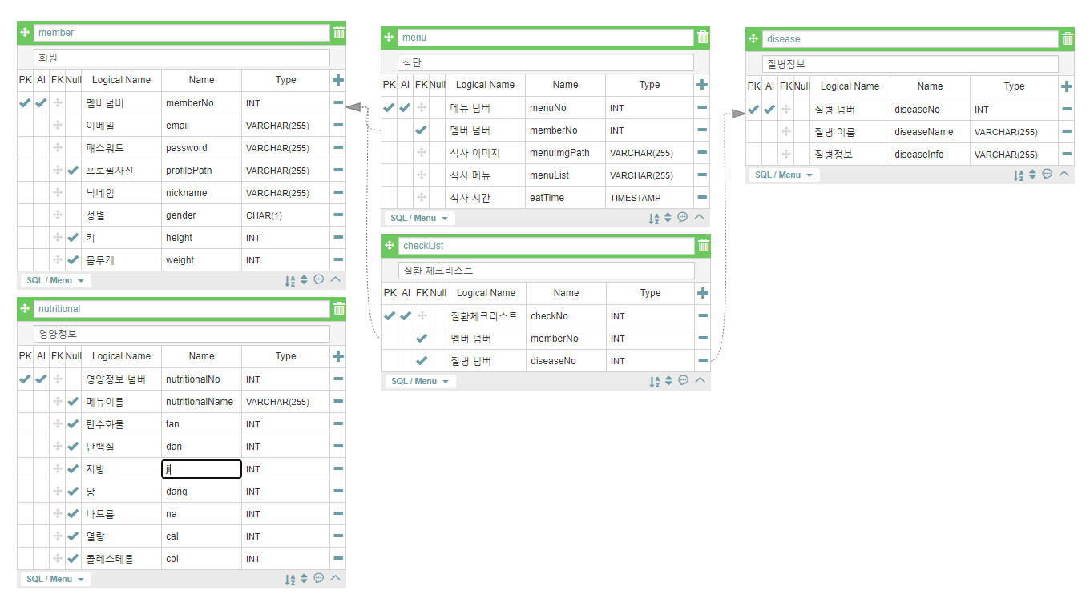
ERD

Slide 14
3. 진행
및
현재상황

Slide 15
진행 및 현재상황
아이디어 선정
08.31 ~ 09.04 (5日)
아이디어 회의 및 확정, 팀원 역할 분담 완료
1차
기본 틀 구현
09.07 ~ 09.14 (약 일주일)
Front & Back 구현 및 연동, Mysql 연동,
AWS 배포 DB 연결
2차
이미지 캡셔닝
09.15 ~ 09.18 (-ing)
CNN 구현, Jenkins 연동
현재

Slide 16

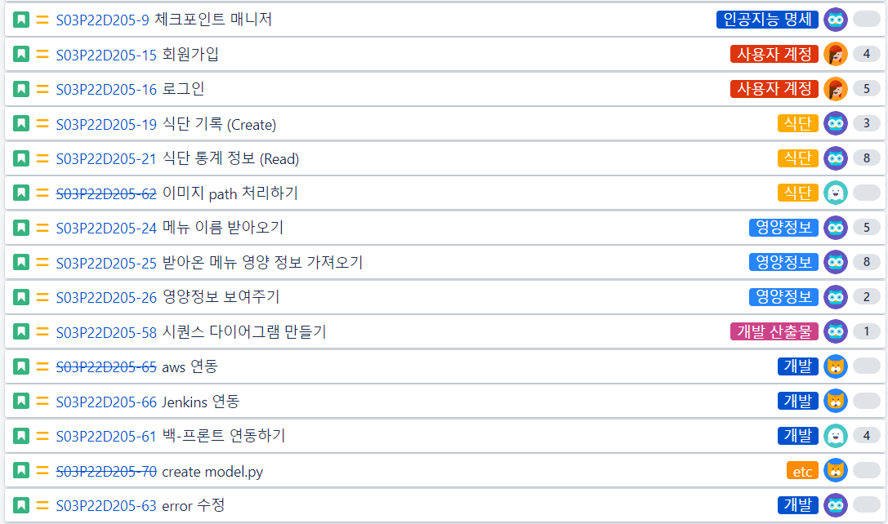
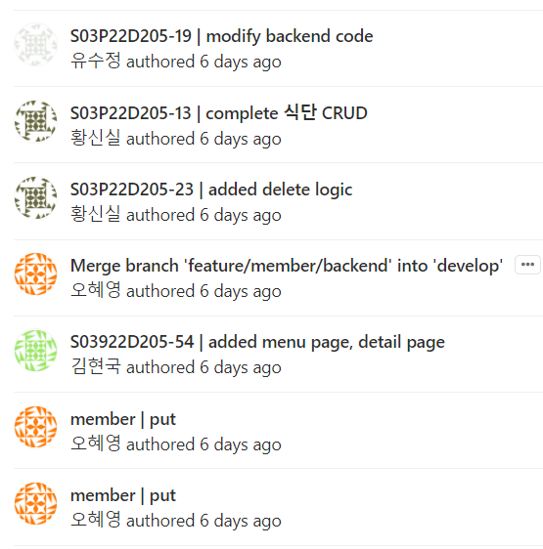
진행 및 현재상황
Git
(Commit: Issue | 간략한 설명)
Jira
(매주 월요일 Sprint 회의 후 결정)

Slide 17





Image Reference: https://www.pngwing.com/ko
역할
팀장 & QA
기획자
개발자
테크 리더
개발자
황신실
김소희
김현국
오혜영
유수정
BackEnd
Image Captioning
BackEnd
카카오 로그인 연동
FrontEnd
Back-Front 연동
DataBase
Image Captioning
BackEnd
메뉴 Create 연동

Slide 18
4. 시연

